Slide 1
第三組 指導老師: 曾守正老師 組員: 0424006 倪慧芳 0424034 陳姵瑄

Slide 2
目錄
程式碼
參考資料
工作分配

Slide 3
程式碼展示

Slide 4
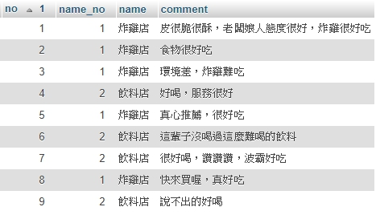
關鍵字標籤
資料庫

Slide 5
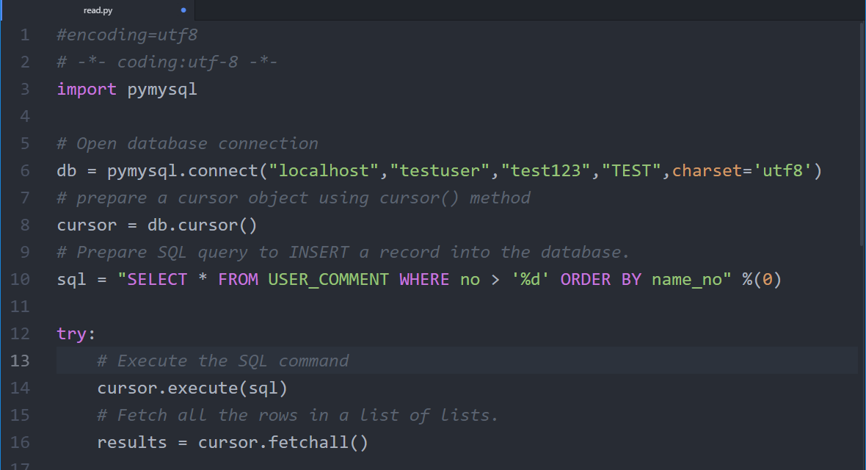
關鍵字標籤
程式碼

Slide 6
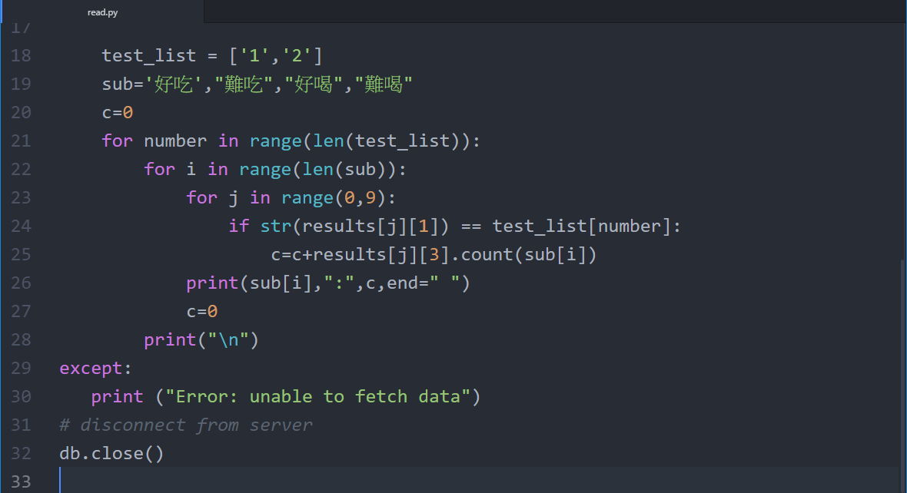
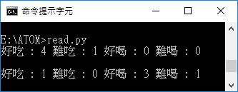
關鍵字標籤
程式碼 . 結果

Slide 7
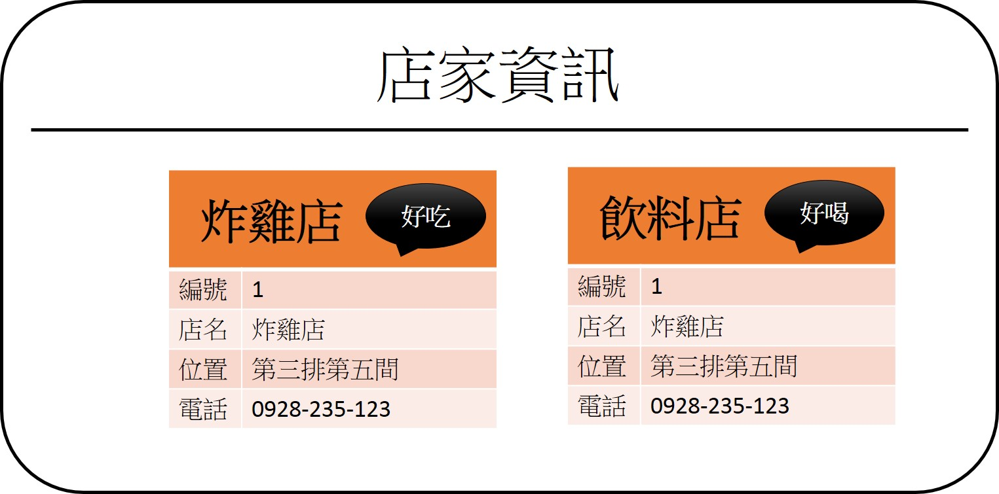
關鍵字標籤
網頁呈現

Slide 8
網頁呈現 -html
攤位查詢
<!DOCTYPE html>
<html >
<head>
<meta charset="utf-8">
<link rel="stylesheet" type="text/css" href="./css/stylesheet.css">
<title>資料篩選</title>
</head>

Slide 9
網頁呈現 -html
<body>
<div class="overlay">
<div class="mycontainer">
<ul>
<li><a href="#">首頁</a></li>
<li><a href="#">夜市資訊</a></li>
<li><a href="#">攤位查詢</a></li>
<li><a href="#">會員中心</a></li>
<li><a href="#">願望清單</a></li>
</ul>
</div>
</div>

Slide 10
網頁呈現 -html
<header>
<div class="mycontainer">
<img src="./img/lighthouse.png">
<ul>
<li><a href="#">首頁</a></li>
<li><a href="#">夜市資訊</a></li>
<li><a href="#">攤位查詢</a></li>
<li><a href="#">會員中心</a></li>
<li><a href="#">願望清單</a></li>
</ul>
<img class="menu" src="./img/menu.png">
</div>
</header>

Slide 11
網頁呈現 -html
<section>
<div class="botron">
<img class="bgr" src="./img/yaseebgr.jpg">
</div>
</section>
<div class="register">
<h2>查詢</h2>
</div>
<form id="form1" name="form1" method="post" action="found4.php">
<p>店名搜尋：
<input name="search" type="text" id="search" value="<?php echo $search?>" />
</p>
<p>
<input type="submit" name="button" id="button" value="搜尋" />
</p>
<p></p>
</form>
</body>
</html>

Slide 12
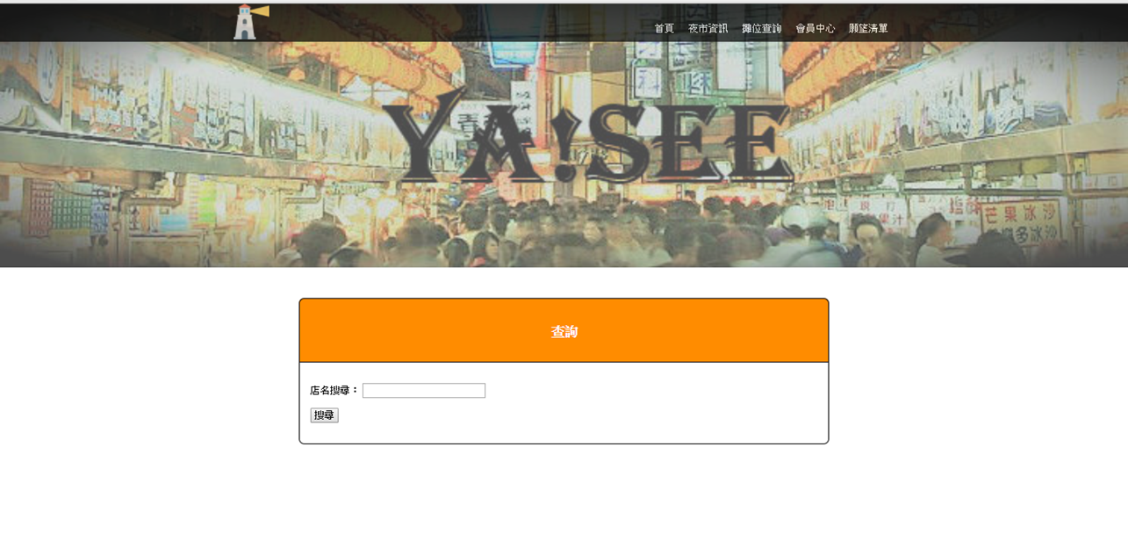
網頁呈現

Slide 13
連結資料庫 -php、sql
<?php
mysql_connect("localhost","root","123");//連結伺服器
mysql_select_db("customer");//選擇資料庫
mysql_query("set names utf8");//以utf8讀取資料，讓資料可以讀取中文

Slide 14
連結資料庫 -php、sql
if($_POST['search']!=''){
$search=$_POST['search'];
$data=mysql_query("select * from found where store_name like '%$search%' or attributes like '%$search%'");
}else{
$data=mysql_query("select * from found ");
}
?>

Slide 15
連結資料庫 -php、sql
<html >
<head>
<meta charset="utf-8">
<link rel="stylesheet" type="text/css" href="./css/stylesheet.css">
<title>資料篩選</title>
</head>
<body>
<?
$search=$_REQUEST["search"];
?>
<div class="overlay">…
</body> </html>

Slide 16
連結資料庫 -php、sql
<form id="form1" name="form1" method="post" action="">
<p>店名收尋：
<input name="search" type="text" id="search" value="<?php echo $search?>" />
</p>
<p>
<input type="submit" name="button" id="button" value="搜尋" />
</p> <p></p>
<table width="700" border="1">
<tr>
<td >編號</td>
<td >店名</td>

Slide 17
連結資料庫 -php、sql
<td >位置</td>
<td >電話</td>
<td >屬性</td>
</tr>
<?php
for($i=1;$i<=mysql_num_rows($data);$i++){
$rs=mysql_fetch_row($data);
?>
<tr>
<td><?php echo $rs[0]?></td>
<td><?php echo $rs[1]?></td>

Slide 18
連結資料庫 -php、sql
<td><?php echo $rs[2]?></td>
<td><?php echo $rs[3]?></td>
<td><?php echo $rs[4]?></td>
</tr>
<?php
}
?>
</table>
<p>&nbsp;</p>
</form>

Slide 19
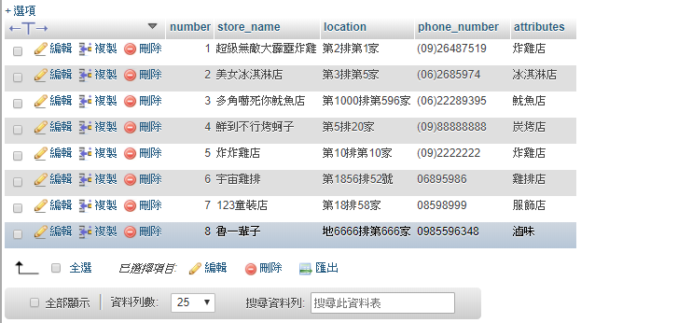
資料庫

Slide 20
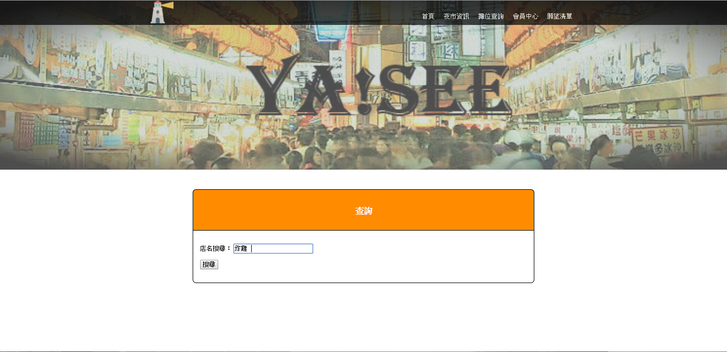
網頁呈現

Slide 21
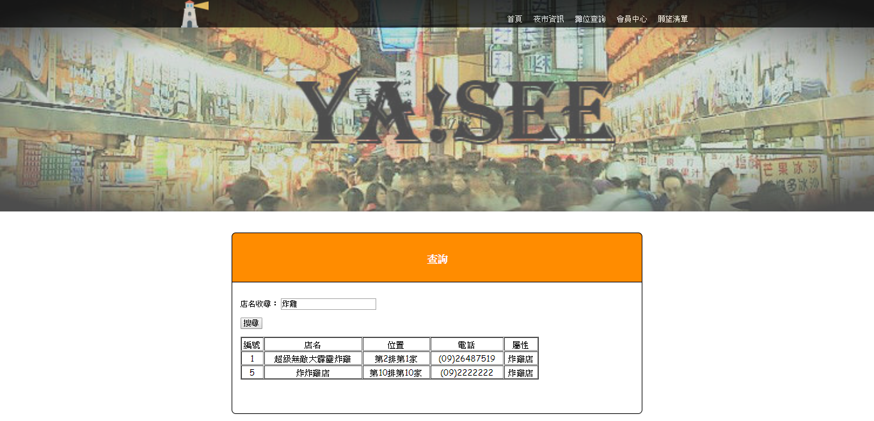
網頁呈現

Slide 22
資料參考

Slide 23
http://www.codedata.com.tw/database/mysql-tutorial-basic-query
https://pjchender.blogspot.tw/2015/03/php-mysql_31.html
http://austintodo.pixnet.net/blog/post/23821431-php---mysql-%E6%95%99%E5%AD%B8
http://www.wibibi.com/info.php?tid=258

Slide 24
工作分配

Slide 25
工作分配
0424006 倪慧芳-攤位查詢
0424034 陳姵瑄-關鍵字標籤

Slide 26

Thanks!

